Slide 1
Sprawozdanie z GitHub
Wykonał:
Kucharski Mateusz

Slide 2
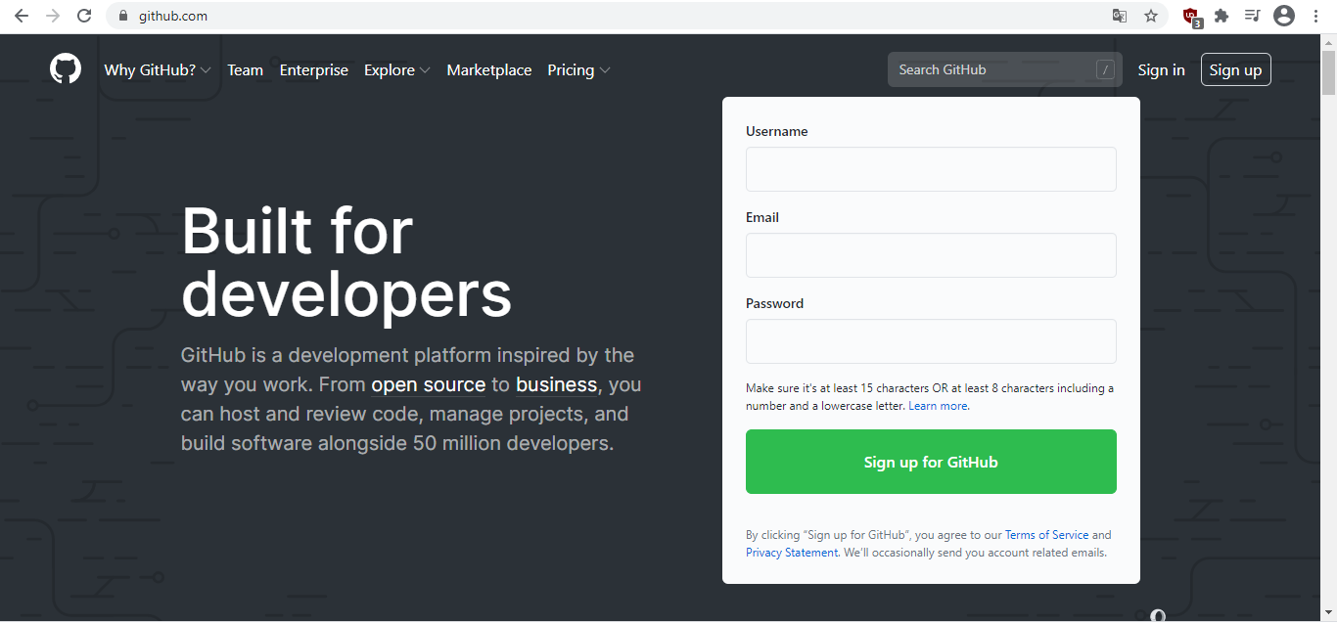
Zakładamy konto na GitHub

Slide 3
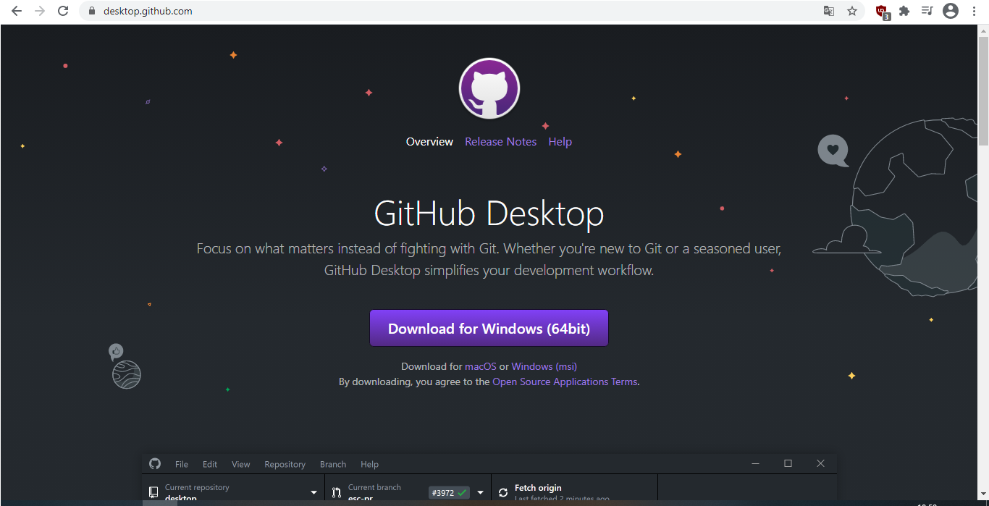
Pobieramy GitHub-a

Slide 4
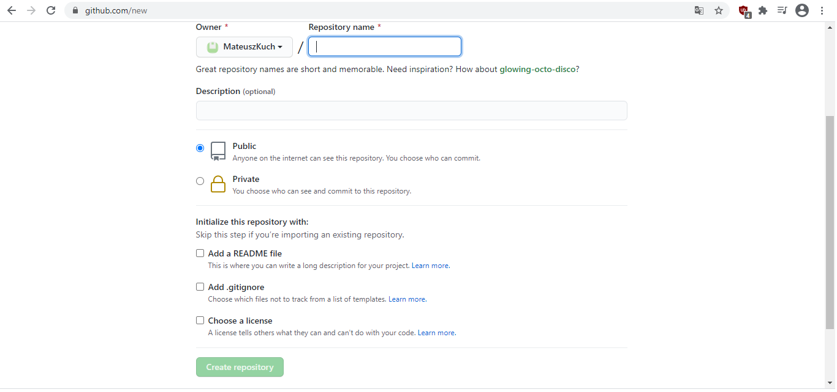
Tworzymy repozytorium

Slide 5
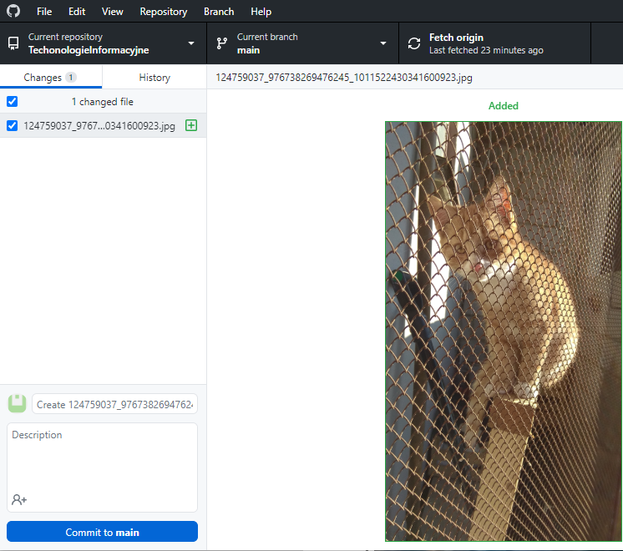
Dodajemy zdjęcie do stworzonego repozytorium

Slide 6
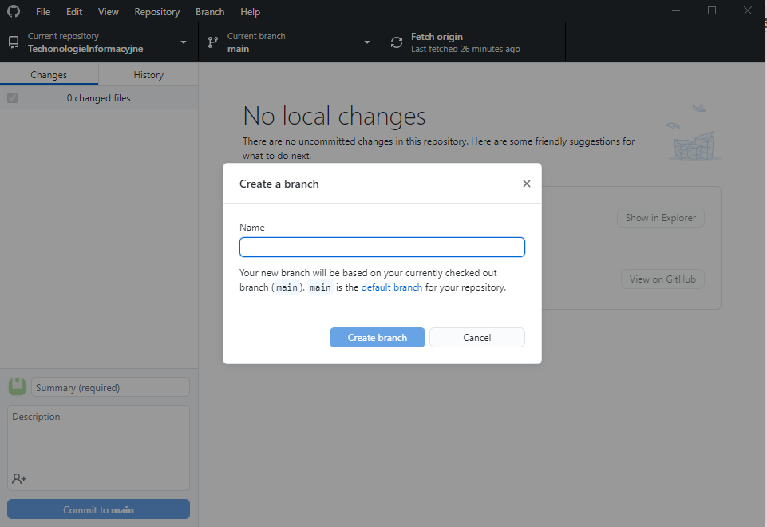
Tworzymy nowy branch

Slide 7
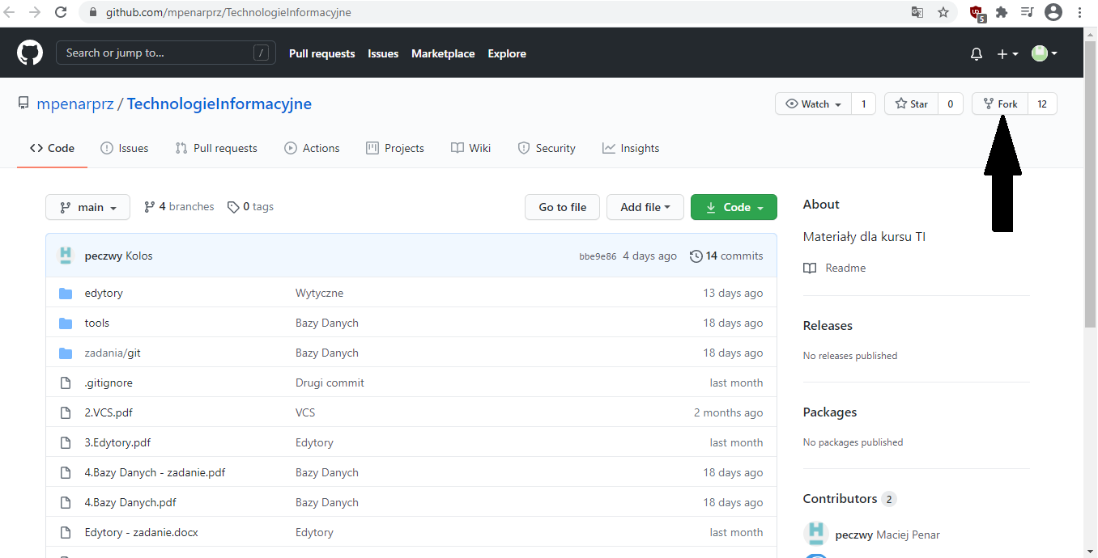
Forkujemy repozytorium

